Slide 1
水鯊 Prionace glauca

Slide 2
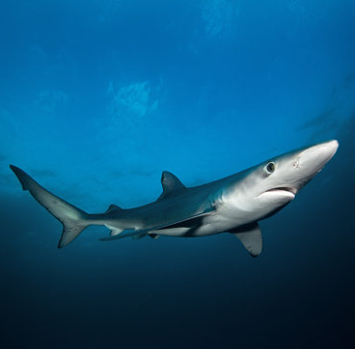
基
本
介
紹
1. 水鯊又名大青鯊或鋸峰齒鯊。
2. 體長通常為1.8至2.4公尺。
3. 胎生，一次可生4到100隻幼鯊。
4. 成長相當快速，在 4－6 年即可達成熟階段。
5. 個性兇猛，對人們具有主動攻擊的危險性。

Slide 3
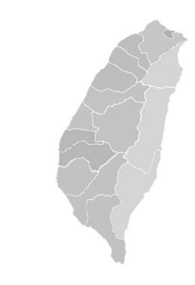
生態
&
習性
是一種棲息於大洋上層的大型鯊魚，一般在水表面活動。
多分布於溫帶和熱帶遠洋區中，臺灣東北部及東部海域也有分布。
以硬骨魚類、甲殼類、海龜、大洋性蟹類等為食。
水鯊在鯊魚中的數量是最豐富的，不具有保育性質。

Slide 4
CAS
冷
凍
生製
鮮作
魚流
片程
送到消費者手中
臭氧清洗殺菌
原料驗收
食材處理
真空包裝
成品檢驗
金屬檢測
急速冷凍

Slide 5
CAS
水
產
品
種
類
超低溫
冷凍
水產品
冷凍
水產品
冷藏
水產品
罐製
水產品
乾製
水產品
急速冷凍
至-50℃以下
急速冷凍
至-18℃以下
急速冷卻
至7℃以下
脫氣密封保存
乾燥調味處理

Slide 6
CAS
好
安
心
1.原料使用可追溯之國產農產品。
CAS標章推行至今已普遍獲得國人的認同和信賴，
已逐漸成為國產優良農產品的代名詞。
2.衛生安全符合要求。
3.品質規格符合標準。
優質！
安全！
精緻！
4.包裝標示符合規定。

Slide 7
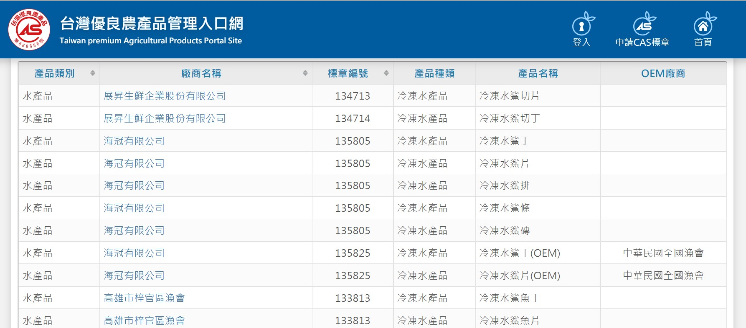
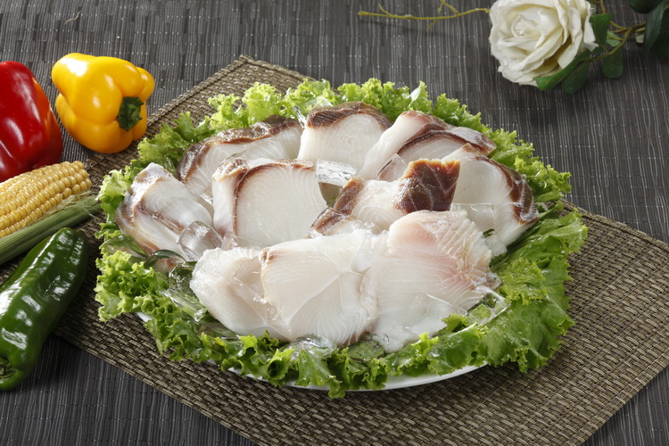
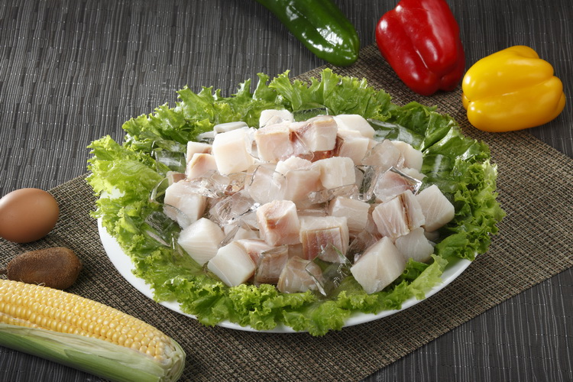
CAS好
安
心
CAS水鯊魚片
CAS水鯊魚丁

Slide 8
健
康
又
安
心
DHA
EPA
多吃變聰明
預防
心血管疾病
對
身
體
很
好
蛋白質
維生素
幫助人體建造及修補組織
有助
生長發育

Slide 9
蒜
苗
炒
鯊
魚
片
材料：
鯊魚肉、薑絲、辣椒、芹菜、蒜苗、太白粉、糖、鹽、米酒、烏醋、醬油
作法：
1. 用少許太白粉、米酒、鹽與油來醃漬鯊魚。
2. 熱鍋加少許油，鯊魚肉下鍋輕輕翻炒到表面泛白
3. 將鯊魚肉移到鍋邊，加入薑絲、蒜白、辣椒入鍋炒香，炒到鯊魚肉完全變白，即可加入調味料一併拌炒。
4.起鍋前加入烏醋即可盛起。

Slide 10
謝謝觀賞

Slide 11
參
考
資
料
https://www.itsfun.com.tw/%E8%97%8D%E9%AF%8A/wiki-9182204-0890383
https://zh.wikipedia.org/wiki/%E5%A4%A7%E9%9D%92%E9%B2%A8
https://ws.tfrin.gov.tw/Download.ashx?u=LzAwMS9VcGxvYWQvT2xkRmlsZS9wdWJsaWMvZGF0YS82NjIxMDM2NTI3MS5wZGY%3D&n=MDfljJflpKrlubPmtIvpi7jls7DpvZLprqvmt7fnjbIucGRm
https://fishdb.sinica.edu.tw/chi/species.php?id=383085
https://cas.coa.gov.tw/AP0017/AP0017Outside
https://www.baicaolu.net/wiki/46515.html
https://www.ttvc.com.tw/%E5%90%83%E9%AD%9A-%E7%87%9F%E9%A4%8A%E5%A5%BD%E5%81%A5%E5%BA%B7-a-719.html
https://stock.adobe.com/tw/search?k=%22prionace+glauca%22&asset_id=150183719

